Slide 1

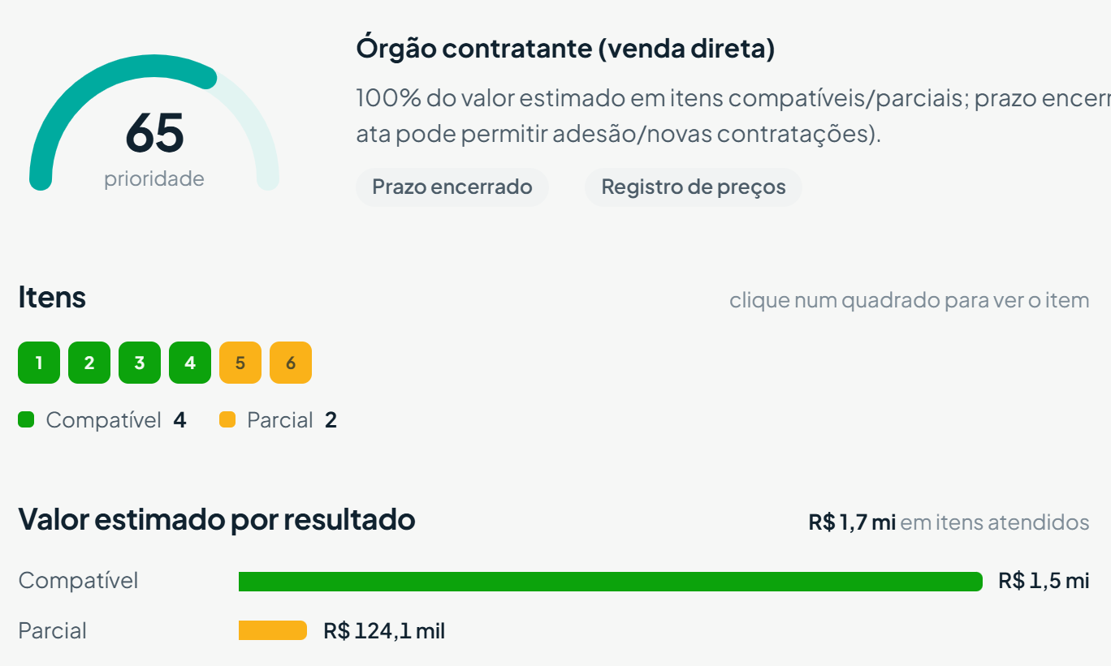
O seu catálogo nas licitações certas, com prova.
Agentes de IA que encontram licitações no PNCP, comparam cada exigência do edital com o seu produto e mostram o trecho do edital como prova.
Pregão de luminárias de Goianira/GO
Prioridade 65 · 4 itens compatíveis e 2 parciais · R$ 1,7 mi em itens atendidos
AKCIT Camp 2026 · Goiás
Notes:
0:00-0:10 · ABERTURA
Todo dia, mais de mil pregões eletrônicos são publicados no Brasil. Para quem vende material elétrico, achar os certos é procurar agulha no palheiro. Nós somos o ObraNexo.

Slide 2
O QUE MEDIMOS NO PNCP
R$ 6 bilhões
por ano em itens de material elétrico comprados em pregões eletrônicos
10%
dos pregões com itens elétricos citam isso no objeto: é o que a busca por palavra-chave enxerga
90%
não citam e só aparecem para quem lê o edital item a item
Medição própria ObraNexo: 64.473 pregões eletrônicos do PNCP (junho e 24/09–23/10/2026); valor estimado dos itens, junho/2026 × 12.
2
Notes:
0:10-0:25 · O GANCHO
Nós medimos isso, em mais de sessenta e quatro mil pregões do PNCP: o governo compra mais de seis bilhões de reais por ano em itens de material elétrico. E noventa por cento dos pregões que compram esses itens nem citam isso no objeto. [pausa] Quem busca por palavra-chave não enxerga.

Slide 3
O fornecedor não consegue ler esse mercado a tempo
1.110
23 itens
R$ 700
pregões eletrônicos publicados por dia no Brasil
elétricos por pregão, em média, cada um com especificação técnica: potência, fluxo, IP, garantia
pode custar a análise de um único edital, e a pequena empresa não tem analista
45%
dos itens elétricos são exclusivos para micro e pequenas empresas
6 a 12%
dos itens elétricos terminam desertos ou fracassados: dinheiro público parado e venda perdida
Medição própria no PNCP (jun e set–out/2026). Custo por edital: estimativa sobre salário médio de analista de licitação (Glassdoor) e 3–16 h por edital. Lei 14.133, art. 59: proposta fora da especificação é desclassificada.
3
Notes:
0:25-0:50 · O PROBLEMA
Cada pregão desses traz, em média, vinte e três itens com especificação técnica: potência, fluxo luminoso, grau de proteção, garantia. Errou um detalhe, a proposta é desclassificada. Quase metade desses itens é exclusiva para pequenas empresas, e elas não têm analista: ler um único edital pode custar setecentos reais. O resultado são itens desertos, fracassados e pouca concorrência.

Slide 4
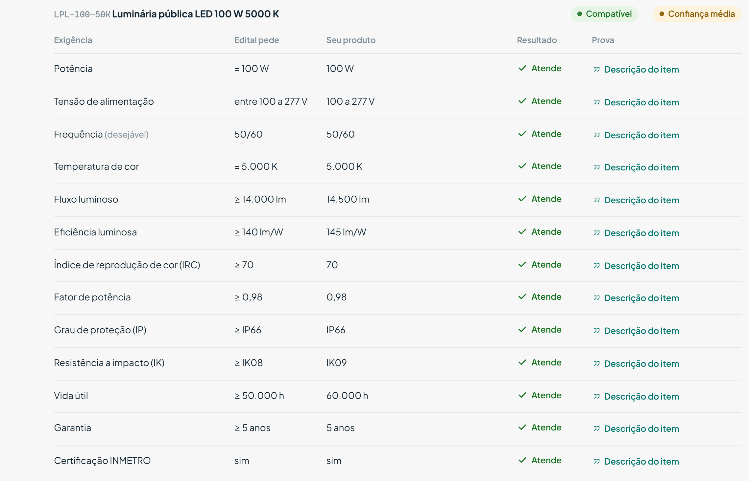
Agentes de IA que encontram, comparam e provam
1
Encontra
Busca no PNCP as licitações abertas que combinam com o seu catálogo, inclusive as que não citam o produto no objeto.
2
Compara
Cada exigência do edital e dos anexos contra cada produto: potência, tensão, IP, garantia, certificação.
3
Decide com prova
Compatível, parcial, indeterminado ou incompatível, com o trecho do edital ao lado de cada veredito.
Tela real do ObraNexo: luminária pública LED do pregão de Goianira/GO, exigência por exigência.
4
Notes:
0:50-1:10 · A SOLUÇÃO
O ObraNexo resolve isso com agentes de inteligência artificial. Eles encontram as licitações abertas, leem o edital e os anexos, e comparam cada exigência com cada produto do catálogo da empresa. A resposta é clara: compatível, parcial, indeterminado ou incompatível.

Slide 5
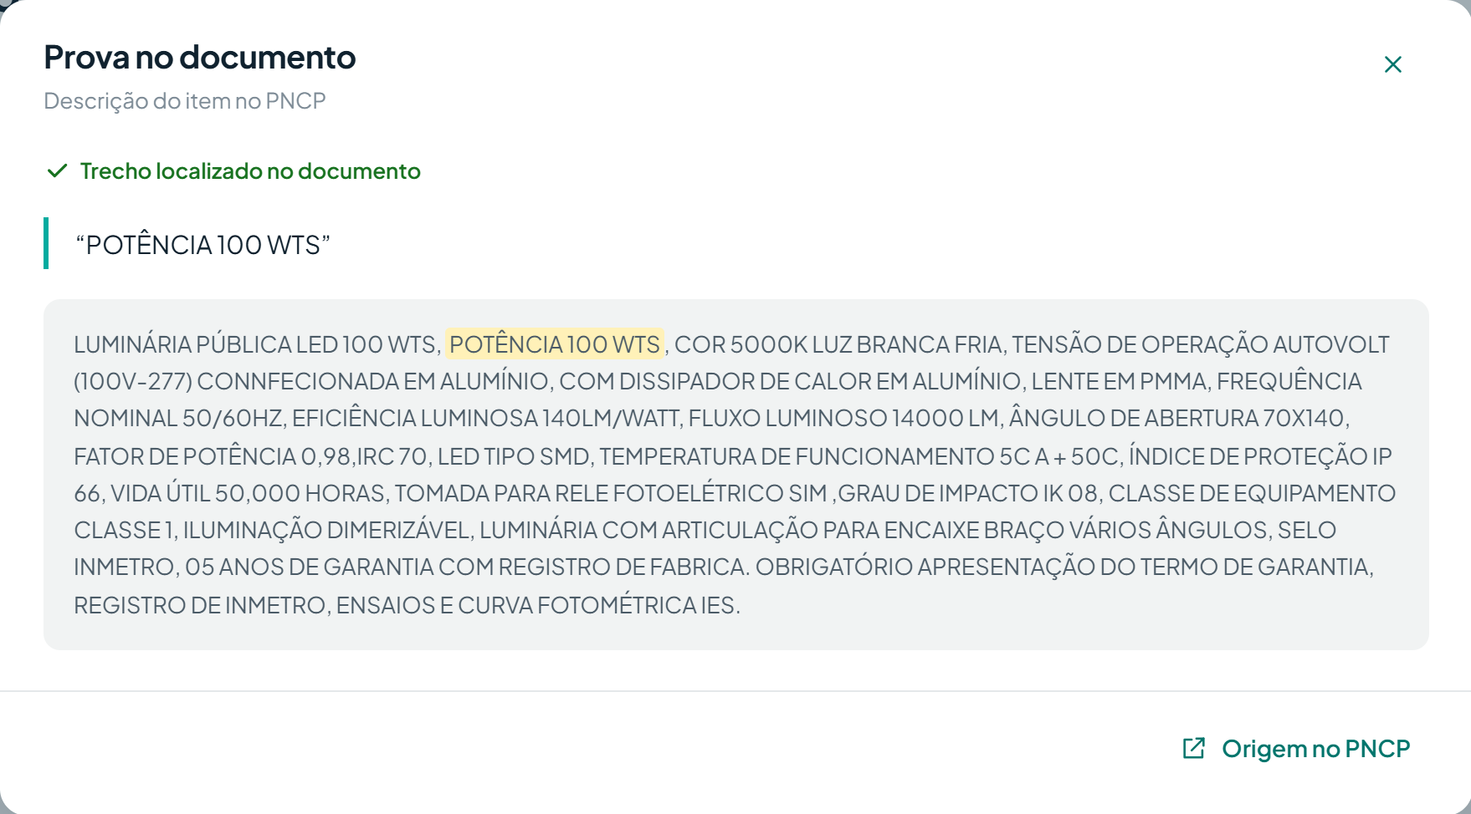
NOSSO DIFERENCIAL
A IA interpreta.
As regras decidem.
Tudo tem prova.
Um motor de regras auditável decide a compatibilidade. Cada conclusão aponta para o trecho literal do edital, conferido no documento.
Tela real: o vendedor clica no veredito e vê o trecho destacado na descrição oficial do item no PNCP.
Compatível
Parcial
Indeterminado
Incompatível
5
Notes:
1:10-1:30 · O DIFERENCIAL: CONFIANÇA
O nosso diferencial é confiança. A IA interpreta, mas quem decide são regras auditáveis. E cada conclusão aponta para o trecho literal do edital, conferido no documento. [pausa] O vendedor clica e vê a prova.

Slide 6
Resumir edital já é padrão. A combinação é nossa.
Capacidade anunciada | Suítes de busca e lances | Startups de IA de edital | LiciteCerto | ObraNexo
Busca e alertas no PNCP | sim | sim | sim | sim
Resumo e chat do edital | sim | sim | — | sim
Item do edital × catálogo do fornecedor | — | por código | sim | sim
Regras auditáveis com “indeterminado” | — | — | — | sim
Prova conferida em cada veredito | — | só no chat | — | sim
Foco em elétrica e demanda em obras | horizontal | horizontal | horizontal | sim
Capacidades anunciadas nos sites dos concorrentes, out/2026. Suítes: Effecti, ConLicitação, Siga Pregão, Licitei. IA de edital: Acumi, Settle, Licinexus, LicitaGov. Líderes declaram de 3 a 20 mil clientes.
6
Notes:
1:30-1:45 · A CONCORRÊNCIA
Já existem boas ferramentas para buscar licitações e resumir editais. Mas nenhuma das que pesquisamos junta comparação técnica item a item com o catálogo, regras auditáveis, prova em cada resposta e foco em material elétrico.

Slide 7
Um mercado grande, e medido por nós
R$ 1 trilhão / ano
fato · MGI
compras públicas homologadas no PNCP em 2025
R$ 6,1–6,4 bi / ano
dado próprio · medição no PNCP
itens de material elétrico em pregões eletrônicos; 83% é iluminação
R$ 51–96 mi / ano
estimativa
mercado de software: 7 a 13 mil empresas × R$ 600/mês
250 clientes · R$ 1,8 mi/ano
premissa
nossa meta em 36 meses (cenário-base)
Larguras ilustrativas (fora de escala). Detalhamento e fontes no BMC_ObraNexo.txt.
7
Notes:
1:45-2:00 · O MERCADO
São um trilhão de reais em compras públicas por ano, seis bilhões só em itens elétricos, e de sete a treze mil empresas que vendem ou podem vender ao governo. Nossa meta é chegar a duzentos e cinquenta clientes em três anos.

Slide 8
Assinatura com margem alta e um canal que escala
Radar
Essencial
Profissional
Redes e assessorias
R$ 0
R$ 397
R$ 897
R$ 1.490+
alertas e triagem das licitações
por mês · análises completas com cota
por mês · mais análises e prospecção
por mês · vários CNPJs
R$ 0,02–0,48
75–85%
R$ 101–1.397
custo de IA por análise
margem bruta-alvo
por mês: o que os concorrentes já cobram
Canais: assessorias de licitação (cada uma atende dezenas de empresas) · radar gratuito que converte · fabricantes e suas redes de distribuidores
Planos e margem: premissas do modelo. Custo de IA: estimativa sobre preços oficiais dos provedores (out/2026). Preços de concorrentes: Siga Pregão, Licitei, Licita Já, Acumi.
8
Notes:
2:00-2:15 · O MODELO DE NEGÓCIO
O modelo é assinatura: um radar gratuito e planos a partir de trezentos e noventa e sete reais por mês, na faixa do que o mercado já paga. Cada análise custa centavos de IA, então a margem é alta. E as assessorias de licitação são o nosso canal: cada uma atende dezenas de empresas.

Slide 9
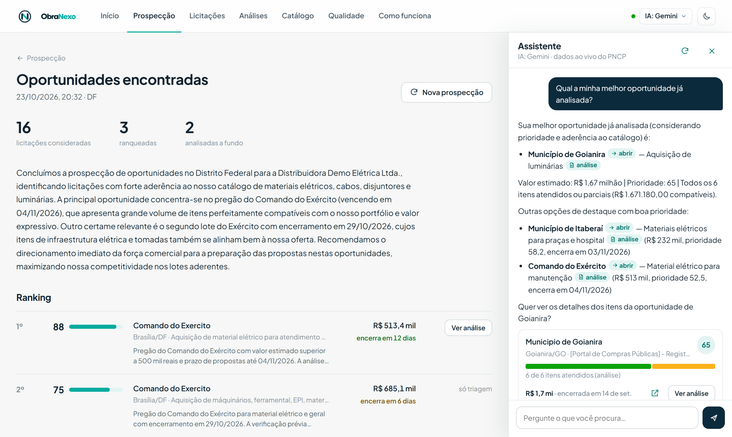
Não é ideia: o produto já funciona
✓
7 agentes de IA
prospecção, analista técnico, especificador, investigador, verificador, planejador e assistente
✓
Testes cegos
em pregões reais com propostas abertas no PNCP
✓
100% de acerto
por item e de citações conferidas no nosso conjunto de teste
✓
3 provedores de IA
Gemini, Groq e Claude, com troca automática
✓
64.473 pregões
medidos com o próprio conector do ObraNexo
Tela real: ranking justificado da prospecção autônoma e o assistente respondendo com dados ao vivo do PNCP.
100% de acerto: dado interno no conjunto de teste com gabarito revisado pela equipe, ainda sem auditoria independente.
9
Notes:
2:15-2:35 · JÁ FUNCIONA
E isso já funciona. Sete agentes, um assistente que responde em linguagem natural, testes cegos em pregões reais, e cem por cento de acerto no nosso conjunto de teste, com toda conclusão rastreável.

Slide 10

IMPACTO
−3%
O QUE PEDIMOS
no preço pago pelo governo a cada concorrente qualificado a mais
10 distribuidores de Goiás para um piloto de 60 dias
+2,2 p.p.
de crescimento trimestral para a empresa que ganha um contrato
80%
e apoio do AKCIT/Embrapii para levar o MVP a produção, com rotulagem independente do benchmark.
da iluminação pública ainda sem LED: 17 milhões de pontos a modernizar
ODS 7
ODS 8
ODS 9
ODS 11
ODS 12.7
ODS 16
O seu catálogo nas licitações certas, com prova.
Equipe: [Nome — papel] · [Nome — papel] · [Nome — papel] · [Nome — papel]
−3,4% por licitante adicional: Pavel & Sičáková-Beblavá (Eslováquia). +2,2 p.p.: Ferraz, Finan e Szerman (NBER). Parque de iluminação: ABCIP/Expolux.
Notes:
2:35-3:00 · IMPACTO E PEDIDO
Cada fornecedor qualificado a mais numa disputa reduz o preço para o governo em cerca de três por cento, e gera emprego nas pequenas empresas. Agora queremos dez distribuidores de Goiás para um piloto de sessenta dias. [pausa] ObraNexo: o seu catálogo nas licitações certas, com prova.

